Slide 1
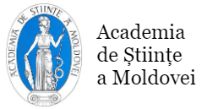
Raport anual Dezvoltarea tehnologiei și crearea prototipului Sistem Automatizat a Serelor pe platforma SCADA- Inteligență Artificială (Contract nr.65PI din 15.07.24)
SOFTCOM S.R.L.
Republica Moldova, Chişinău
www.syscom.md
Conducătorul proiectului : dr. Vladimir Ciclicci
Directorul organizației: Ciclicci Vladimir
2024

Slide 2
Scopul Proiectului . Obiective și realizări (a. 2024)
Scopul Proiectului total este:
„Dezvoltarea tehnologiei și crearea prototipului Sistem Automatizat a Serelor pe platforma SCADA-Inteligență Artificială”.
Pentru a. 2024 au fost preconizate obiectivele:
Obiectivul 1: Analiza critică a sistemelor de automatizare a serelor (proiect)
Obiectivul 2: Elaborarea tehnologiei și algoritmilor principali de funcționare a Sistemului (proiect).
Obiectivul 3: Elaborarea arhitecturii Sistemului (proiect).
Realizarea obiectivelor și activităților în a.2024 vor fi descrise mai jos.
Cifrul proiectului

Slide 3
Rezultate așteptate/rezultate obținute în a.2024
Principalele rezultate așteptate a anului în cadrul proiectului sunt:
Elaborarea proiectului cu următoarele capitole:
1. Analiza serelor și a sistemelor de automatizare a lor.
2. Elaborarea tehnologiei și algoritmilor principali de funcționare a Sistemului.
3. Elaborarea arhitecturii Sistemului.
Principalele activități și rezultate obținute în acest an au fost:
Au fost analizate serele și sistemele de automatizare di mai multe țări ale lumii,
Special au fost analizate serele și sistemele de automatizare din Spania (în rezultatul deplasării),
serele și sistemele din Romania, serele și sistemele din Republica Moldova.
- Tehnologia de operare și algoritmele principale de reglare au fost elaborate.
Arhitectura esențială a Sistemului a fost elaborată.
A fost procurat șî prealabil testat echipamentul pentru prototipul Sistemului Automatizat a Serei.

Slide 4
Diseminarea rezultatelor
La etapa actuală (2024) Proiectul elaborat va fi lansat pe situl firmei www.syscom.md
Afară de aceasta diseminarea proiectului elaborat se va efectua prin convorbiri directe cu clienții cointeresați.
Diseminarea rezultatelor proiectului complet se va efectua după executarea proiectului și confecționarea prototipului (a. 2025).
1. "Cercetare de Proiectare a Serei Automatizate pe Tehnologia SCADA.". Dr. Ciclicci Vladimir. Chisinau-2024, 14pg. Disponibil:http://www.syscom.md/sc.asp?Cap=5&Lang=1
2. CICLICCI, Vladimir; ȘESTACOVA Tatiana. Securitatea Sistemelor Cloud. Note de curs. Editura „Tehnica – UTM”, 2024, 36 p. ISBN 978-9975-64-400-6
Disponibil: http://repository.utm.md/handle/5014/26620

Slide 5
Sere și Sisteme Automatizate
O seră este o construcție destinată cultivării plantelor într-un mediu controlat. Este utilizată în principal pentru protejarea culturilor de condițiile meteorologice nefavorabile și pentru crearea unui microclimat optim care să favorizeze creșterea plantelor.
Serele sunt folosite pentru cultivarea legumelor (roșii, castraveți, salată), fructelor (căpșuni), plantelor ornamentale (flori) și plantelor medicinale.
Avantajele serelor:
Extinderea sezonului de creștere.
Producția de culturi de calitate superioară.
Reducerea riscurilor legate de factorii climatici.
Optimizarea consumului de resurse, cum ar fi apa și energia.

Slide 6
Sere și Sisteme Automatizate
Situația mondială-1
Cele mai dezvoltate țări în ceea ce privește producția în sere sunt cele care investesc masiv în tehnologie agricolă, inovație și infrastructură pentru cultivarea controlată. Aceste țări produc cantități mari de fructe, legume și flori în sere pentru a satisface cererea internă și pentru export. Iată câteva dintre cele mai dezvoltate țări în acest domeniu:
1. Olanda
Este lider mondial în tehnologia serelor și horticultura de înaltă performanță.
2. Spania
Are vaste complexe de sere, mai ales în regiunile Almería, Barcelona unde se află unele dintre cele mai mari zone de sere din lume.
Produce în principal tomate, ardei, castraveți și fructe, exportând masiv în alte țări europene.
Utilizează sere simple, dar eficiente, adaptate la clima caldă și uscată.

Slide 7
Sere și Sisteme Automatizate
Situația mondială-2
3. China
Are cea mai mare suprafață de sere din lume, însă tehnologia este, în general, mai puțin avansată decât în Europa.
Serele sunt utilizate pe scară largă pentru a asigura securitatea alimentară și diversitatea culturilor.
Produse de bază: legume, fructe, flori și plante medicinale.
4. Statele Unite ale Americii
SUA are sere avansate în regiuni precum California, Arizona și Florida.
Este un lider în integrarea tehnologiei pentru producția agricolă eficientă.
Produse populare: legume (roșii, ardei, castraveți) și flori.

Slide 8
Sere și Sisteme Automatizate
Situația mondială-3
5. Israel
Renumit pentru utilizarea tehnologiilor avansate de irigație și cultivare în sere.
Producția include roșii, ardei și flori pentru export.
Serele sunt adaptate pentru a funcționa în condiții de climă aridă și semi-aridă.
6. Turcia
Este un important producător de legume în sere, în special roșii, castraveți și ardei.
Produce masiv pentru export, mai ales în Europa.
Serele sunt bine adaptate la condițiile climatice diverse ale țării.

Slide 9
Sere și Sisteme Automatizate
Situația mondială-4
7. Canada
Este cunoscută pentru serele moderne utilizate pentru producția de legume pe tot parcursul anului.
Majoritatea serelor se află în provinciile Ontario și British Columbia.
Folosesc energie geotermală și tehnologie LED pentru a reduce costurile energetice.
8. Japonia
Japonia investește masiv în agricultura de precizie și sere verticale (în clădiri).
Produce legume și fructe premium, precum căpșuni și roșii de înaltă calitate.
Aceste țări se remarcă prin investiții constante în cercetare și dezvoltare pentru a îmbunătăți eficiența și sustenabilitatea serelor.

Slide 10
Sere și Sisteme Automatizate
ROMANIA
În România, serele reprezintă o componentă importantă a agriculturii, mai ales pentru cultivarea legumelor și florilor. În ultimele decenii, sectorul serelor a evoluat, combinând metode tradiționale cu tehnologii moderne pentru a răspunde cererii crescânde de produse proaspete, atât pe piața internă, cât și pe cea externă.
Principalele culturi cultivate în sere:
Legume: roșii, castraveți, ardei, vinete, salată, spanac, ceapă verde.
Fructe: căpșuni și, în unele cazuri, zmeură sau fructe exotice, cum ar fi citricele (în sere experimentale).
Plante ornamentale: flori, arbuști și plante decorative pentru piețele locale și export.
Plante medicinale și aromatice: oregano, busuioc, cimbru, și alte ierburi aromatice.

Slide 11
Sere și Sisteme Automatizate
ROMANIA
2. Zone importante pentru sere:
Regiuni de sud: județele Dolj, Olt, Giurgiu, Teleorman, Călărași, și Ilfov sunt cele mai cunoscute pentru agricultura intensivă în sere.
Vestul țării: județele Timiș și Arad au ferme moderne care utilizează sere pentru export.
Nordul și centrul: sere de dimensiuni mai mici, orientate mai mult către consumul intern.
3. Tipuri de sere utilizate:
Sere tradiționale: Structuri mai simple, acoperite cu folie de polietilenă, folosite în principal pentru legume sezoniere.
Sere moderne: Dotate cu sisteme de control al temperaturii, ventilație, irigație prin picurare și iluminat artificial. Acestea sunt utilizate mai ales de către marile ferme.
Solarii: Variante mai puțin costisitoare, folosite pe scară largă de micii producători.

Slide 12
Sere și Sisteme Automatizate
ROMANIA
Avantaje:
Extinderea sezonului de producție: Produse disponibile pe tot parcursul anului.
Creșterea productivității: Utilizarea spațiului în mod eficient pentru culturi intensive.
Export: Produsele cultivate în sere sunt exportate în alte țări europene, în special legumele.
Diversificare: Posibilitatea de a cultiva specii care nu ar crește în mod natural în condiții de climă temperată.
2. Provocări:
Costurile ridicate: Construcția și întreținerea serelor moderne necesită investiții mari.
Acces limitat la finanțare: Mulți agricultori se confruntă cu dificultăți în obținerea creditelor sau subvențiilor pentru sere.
Variații climatice: Schimbările climatice afectează inclusiv serele, necesitând soluții mai avansate de răcire sau încălzire.
Competiția pe piața europeană: Producătorii din România concurează cu țări precum Olanda sau Spania, care au tehnologii mai avansate.

Slide 13
Sere și Sisteme Automatizate
ROMANIA
Sprijin și investiții în domeniu
3. Subvenții și programe guvernamentale:
Ajutoare de minimis: Subvenții pentru construirea sau modernizarea serelor și solariilor.
PNDR (Programul Național de Dezvoltare Rurală): Fonduri europene pentru investiții în agricultura de seră.
4. Investiții private:
Multe sere moderne au fost construite cu sprijinul investitorilor privați, mai ales în zonele cu potențial pentru export.
5. Tehnologii inovatoare:
Agricultura hidroponică începe să fie adoptată în România.
Utilizarea surselor regenerabile de energie, cum ar fi energia solară, pentru a reduce costurile.

Slide 14
Sere și Sisteme Automatizate
ROMANIA
Perspective de viitor pentru serele din România
6. Creșterea cererii: Produsele proaspete din sere vor avea o cerere tot mai mare, pe măsură ce consumatorii caută legume și fructe de calitate pe tot parcursul anului.
7. Modernizarea serelor: Adoptarea tehnologiilor avansate va crește productivitatea și va îmbunătăți calitatea produselor.
8. Extinderea exporturilor: România poate deveni un jucător mai important pe piața europeană a legumelor și florilor cultivate în sere.

Slide 15
Sere și Sisteme Automatizate
REPUBLICA MOLDOVA
În Republica Moldova, serele joacă un rol important în agricultură, mai ales în cultivarea legumelor, fructelor și florilor. Acestea contribuie la extinderea sezonului de producție, oferind produse proaspete atât pentru consum intern, cât și pentru export.
Situația actuală a serelor în Moldova:
Tipuri de culturi cultivate în sere:
Legume: roșii, castraveți, ardei, salată, ceapă verde.
Fructe: căpșuni (cultivare intensivă), uneori zmeură sau alte fructe de pădure.
Plante ornamentale: flori și plante decorative pentru piața locală și export.
Plante medicinale și aromatice: o categorie în creștere în serele din Moldova.

Slide 16
Sere și Sisteme Automatizate
REPUBLICA MOLDOVA
2. Distribuția serelor:
Cele mai multe sere sunt concentrate în regiunile sudice și centrale ale țării, unde există tradiție agricolă și acces mai bun la resurse.
Zone precum Găgăuzia, Căușeni și Anenii Noi au numeroase ferme care utilizează sere pentru producție intensivă.
3. Tehnologii folosite:
Multe sere din Moldova sunt tradiționale, cu structură simplă și acoperire din folie de polietilenă.
În ultimii ani, au fost adoptate și sere moderne, dotate cu sisteme de irigare prin picurare, ventilație, încălzire și iluminare artificială.
Tehnologia hidroponică și alte metode avansate sunt implementate treptat de către fermele mari.

Slide 17
Sere și Sisteme Automatizate
REPUBLICA MOLDOVA
4. Avantajele și provocările serelor în Moldova:
Avantaje:
Producție pe tot parcursul anului, indiferent de condițiile meteo.
Creșterea productivității pe unitatea de suprafață.
Posibilitatea exportului de produse de calitate.
Provocări:
Costurile ridicate pentru construirea și întreținerea serelor moderne.
Acces limitat la finanțare și subvenții pentru agricultori.
Necesitatea instruirii pentru utilizarea tehnologiilor moderne.
Modele mici de sere și nivel scăzut de automatizare (https://tehno-ms.md/product/Sera-12x3x2m, http://agrosera.md/pagina.php?id=2, http://repository.utm.md/bitstream/handle/5014/309/Conf_UTM_2017_I_pg375-378.pdf?sequence=1&isAllowed=y

Slide 18
Sere și Sisteme Automatizate
REPUBLICA MOLDOVA
5. Sprijin și investiții:
Programe guvernamentale: Subvenții pentru agricultori care construiesc sere moderne sau adoptă tehnologii avansate.
Proiecte internaționale: Investiții și granturi din partea organizațiilor internaționale pentru modernizarea agriculturii din Moldova.
Sector privat: Creșterea interesului pentru parteneriate public-private și înființarea de sere mari comerciale.
6. Perspective pentru viitor:
Creșterea cererii pentru produse proaspete pe piața internă și externă poate stimula dezvoltarea mai multor sere moderne.
Integrarea tehnologiilor precum energia solară și metodele de automatizare eficiente poate face agricultura în sere mai durabilă.
Extinderea piețelor de export pentru legume și flori cultivate în Moldova ar putea accelera dezvoltarea acestui sector.

Slide 19
Concluzii
Sistemele de automatizare a serelor reprezintă o soluție modernă pentru creșterea eficienței și productivității în agricultură. Aceste sisteme integrează tehnologii precum senzori, actuatoare, controlere și platforme software pentru a monitoriza și controla parametrii de mediu din interiorul serelor. Cu toate acestea, o analiză critică evidențiază atât avantajele, cât și limitările acestor sisteme.

Slide 20
Concluzii
Avantaje ale sistemelor de automatizare a serelor
Optimizarea resurselor:
Consum redus de apă prin sisteme de irigație inteligente.
Utilizarea eficientă a energiei pentru încălzire și iluminat.
Dozarea precisă a nutrienților prin fertilizare automată.
Creșterea productivității:
Menținerea constantă a condițiilor optime de creștere pentru plante.
Reducerea pierderilor cauzate de factori de mediu variabili.
Posibilitatea extinderii sezonului de cultivare.
Monitorizare în timp real:
Utilizarea senzorilor pentru temperatură, umiditate, CO₂ și lumină.
Acces la date prin platforme digitale sau aplicații mobile.
Detectarea timpurie a problemelor, precum bolile sau dăunătorii.
Reducerea necesarului de forță de muncă:
Automatizarea proceselor laborioase, cum ar fi irigația sau ventilația.
Mai puțin timp dedicat monitorizării manuale.

Slide 21
Concluzii
Dezavantaje și limitări
Costuri inițiale ridicate:
Investiții mari în echipamente și infrastructură.
Necesitatea unor soluții personalizate în funcție de dimensiunea și tipul serelor.
Complexitate tehnologică:
Necesitatea unei întrețineri specializate.
Dependența de cunoștințe tehnice pentru configurare și operare.
Riscuri asociate cu defecțiunile sistemelor sau erorile software.
Dependența de electricitate și conectivitate:
Vulnerabilitate în fața întreruperilor de curent sau a problemelor de rețea.
Necesitatea unor soluții de back-up, precum generatoare sau baterii.
Adaptabilitate limitată la condiții extreme:
În caz de fenomene meteorologice severe, sistemele pot să nu fie suficient de rezistente.
Încă există limitări în ceea ce privește adaptarea automată la schimbări rapide ale condițiilor climatice.
Aspecte funcționale:
Automatizare fragmentală, locală.

Slide 22
Concluzii
Oportunități pentru dezvoltare
Integrarea inteligenței artificiale (AI):
Algoritmi care analizează date istorice și oferă predicții pentru îmbunătățirea randamentului.
Capacitatea de a învăța și de a ajusta automat parametrii în funcție de condițiile specifice.
Tehnologii sustenabile:
Utilizarea surselor de energie regenerabilă, cum ar fi panourile solare.
Echipamente fabricate din materiale reciclabile.
Scăderea costurilor:
Producerea în masă a senzorilor și componentelor.
Dezvoltarea de soluții open-source pentru software.
Colaborarea între fermieri și dezvoltatori:
Crearea de sisteme personalizate, adaptate la nevoile locale.
Programe de educație pentru utilizarea tehnologiilor.

Slide 23
Paramtrii climatici pentru seră (general, IA)-1
Pentru o seră, parametrii climatici trebuie să fie controlați și ajustați în funcție de tipul de plante cultivate.
Mai jos sunt cei mai importanți parametri climatici și valorile recomandate:
1. Temperatura
Temperatura optimă variază în funcție de plante:
Plante tropicale: 20–30°C (ziua), 15–20°C (noaptea).
Plante temperate (ex. salată, spanac): 15–25°C (ziua), 10–15°C (noaptea).
Pentru germinare: 25–30°C, în funcție de specie.
Controlul temperaturii:
Iarna: Sistem de încălzire (ex. aer cald, podea încălzită).
Vara: Ventilație și umbrire pentru răcire.
2. Umiditatea relativă
Valorile optime:
Pentru majoritatea plantelor: 60–80%.
Pentru plante sensibile la boli fungice: 50–60%.
Controlul umidității:
Pentru creștere: Folosiți sisteme de ceață sau irigare prin microaspersoare.
Pentru scădere: Ventilație și dezumidificatoare.

Slide 24
Paramtrii climatici pentru seră (IA)-2
3. Lumină
Durata: Plantele necesită 12–16 ore de lumină pe zi.
Intensitate: 5000–10,000 lux (în funcție de plantă).
Plante care necesită multă lumină: roșii, ardei, castraveți.
Plante care tolerează mai puțină lumină: salată, spanac, ierburi aromatice.
Iluminat artificial:
Iarna sau în zilele înnorate: Folosiți lămpi LED sau lămpi cu sodiu de înaltă presiune.
4. CO₂ (Dioxid de carbon)
Nivel optim: 800–1200 ppm.
CO₂ este esențial pentru fotosinteză, iar concentrația
sa poate fi mărită artificial în seră pentru a stimula creșterea plantelor.

Slide 25
Paramtrii climatici pentru seră (IA)-3
5. Circulația aerului
De ce este importantă: Previne condensul, scade riscul de boli și distribuie uniform temperatura și umiditatea.
Cum se controlează:
Folosiți ventilatoare pentru aerisire internă.
Asigurați ventilația naturală sau mecanică prin deschiderea ferestrelor sau prin sisteme automatizate.
6. Substratul și umiditatea solului
Solul sau substratul trebuie să fie bine drenat, aerat și cu o umiditate adecvată (50–70% capacitate de câmp).
Metode de irigare:
Sistem de picurare pentru udare uniformă.
Monitorizarea umidității solului cu senzori.

Slide 26
Plante și parametri climat (ex.,IA)
Denumire planta | Denumire și valoare parametri | Observații
Ardei | 1. Temperatură Pentru germinarea semințelor: 25–28°C. Ziua: 22–26°C. Noaptea: 16–18°C. Temperatura optimă în perioada de înflorire și fructificare: 24–26°C. ………………………. 3. Umiditate Umiditatea aerului: 60–70%. Umiditatea solului: moderată, fără să permită uscarea excesivă sau băltirea apei. Aerisiți sera regulat pentru a preveni acumularea de umiditate excesivă, care favorizează bolile. …………………………………….
Denumire planta | Denumire și valoare parametri | Observații
Castraveți | 1. Temperatură Pentru germinare: 25–28°C. Ziua (în timpul creșterii): 22–26°C. Noaptea: 18–20°C. Evitați temperaturile sub 16°C sau peste 30°C, deoarece acestea pot afecta dezvoltarea și producția. 2. Lumină Castraveții au nevoie de 10–12 ore de lumină pe zi. În zilele mai scurte sau în timpul iernii, utilizați lămpi pentru iluminare suplimentară. Lumina difuză este ideală pentru a evita supraîncălzirea sau arderea frunzelor. 3. Umiditate Umiditatea aerului: 70–80%. Umiditatea solului: solul trebuie să fie constant umed, dar nu băltit. Aerisiți sera pentru a preveni formarea condensului, care poate favoriza bolile fungice. 4. Sol Tipul de sol: fertil, bine drenat, cu pH între 6,0–6,8. Îmbunătățiți solul cu compost, gunoi de grajd bine descompus și cenușă. Castraveții preferă solurile ușoare, bogate în nutrienți. ...................................................................................

Slide 27
Elaborarea tehnologiei, algoritmilor și arhitecturii Sistemului
Analiza sistemelor de control a serelor evidențiază cele mai răspândite tehnologii și funcționalități principale de construire:
1)Tehnologia SCADA (Supervisory Control And Data Asquisition),
2)Tehnologia IoT (Internet of Things).

Slide 28
Elaborarea tehnologiei, algoritmilor și arhitecturii Sistemului
SCADA este un sistem de control industrial tradțional, utilizat pentru a monitoriza și controla procesele industriale, inclusiv sistemele de producție și de fabricație. Caracteristicile principale sunt: integrarea, automatizarea, fiabilitatea
Firma Softcom posedă o experiență avansată de elaborare și implementare a sistemelor pe tehnologia SCADA (www.syscom.md)

Slide 29
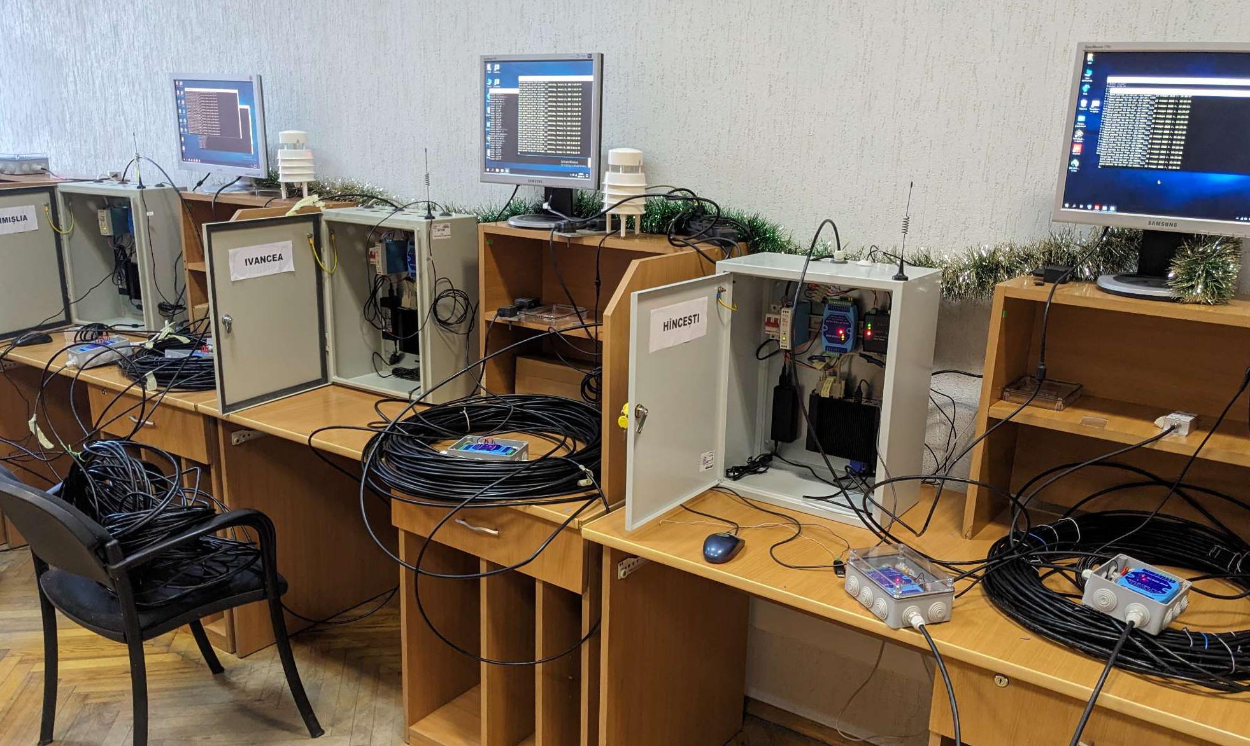
Laboratorul de testare a sistemelor SCADA a firmei Softcom

Slide 30
Elaborarea tehnologiei, algoritmilor și arhitecturii Sistemului
Internetul obiectelor (în engleză Internet of Things, abreviat IoT) este un concept ce presupune folosirea Internetului pentru a conecta între ele diferite dispozitive, servicii și sisteme automate, formând astfel o rețea de obiecte. IoT este o tehnologie relativ nouă, care e bazată pe obiecte cu internet și inteligență. Caracteristice principale- obiecte inteligente cu internet și consum mic de energie electrică, se folosește mai ales pentru sisteme de control a „caselor intelectuale” (Smart Home).

Slide 31
Elaborarea tehnologiei, algoritmilor și arhitecturii Sistemului
Utilizare și aplicabilitate
SCADA:
Domenii: industria energetică, procese industriale, rafinării, transport de gaze/petrol.
Concentrat pe monitorizarea în timp real și control localizat.
IoT:
Domenii: smart home, orașe inteligente, sănătate, agricultură, vehicule autonome.
Se concentrează pe conectivitate extinsă și analiză predictivă bazată pe Big Data.

Slide 32
Elaborarea tehnologiei, algoritmilor și arhitecturii Sistemului
Securitate
SCADA:
Folosește rețele izolate pentru a reduce riscurile cibernetice.
Sistemele mai vechi pot fi vulnerabile dacă sunt conectate la internet.
IoT:
Expunere mai mare la riscuri cibernetice, deoarece depinde de conectivitate la internet.
Necesită măsuri avansate de securitate, precum criptarea datelor și autentificarea.

Slide 33
Elaborarea tehnologiei, algoritmilor și arhitecturii Sistemului
Concluzie
SCADA este potrivit pentru procese industriale tradiționale, unde fiabilitatea și controlul local sunt critice.Variația senzorilor și actuatorilor pentru interfața WiFi este mare pe piață.
Un rol important are experiența firmei Softcom în crearea platformelor și sistemelor SCADA, Cloud Computing.
IoT oferă o platformă mai flexibilă și modernă pentru conectivitate extinsă, ideală pentru integrarea cu tehnologiile moderne și pentru soluții complexe de analiză a datelor.
Integrarea celor două tehnologii va aduce beneficii semnificative în transformarea digitală a proceselor industriale.

Slide 34
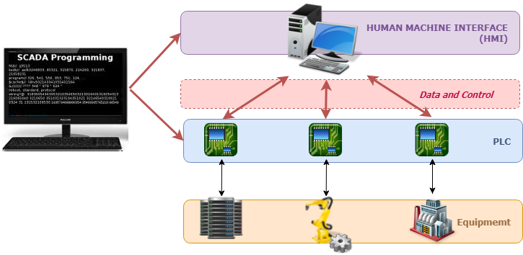
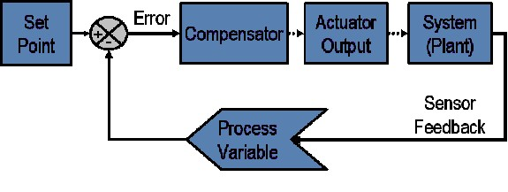
Arhitectura Sistemului
Sisteme. SCADA- Supervisory Control And Data Acquisition
Arhitectura clasică SCADA Nucleul SCADA-Feedback PID-reglare (exemplu)

Slide 35
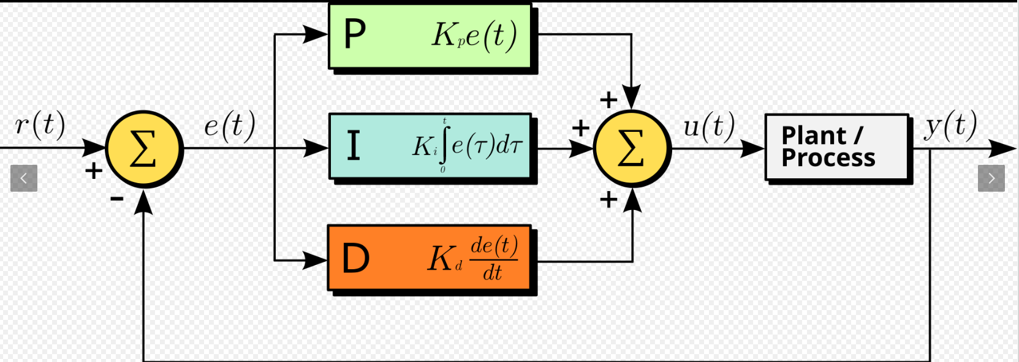
Arhitectura Sistemului
Algoritm de reglare PID
Utilizarea unui regulator PID (Proportional-Integral-Derivative) în controlul parametrilor unei sere este o metodă eficientă pentru menținerea condițiilor optime de creștere a plantelor. Regulatorul PID poate fi folosit pentru a controla variabile precum temperatura, umiditatea, nivelul de dioxid de carbon sau iluminarea.

Slide 36
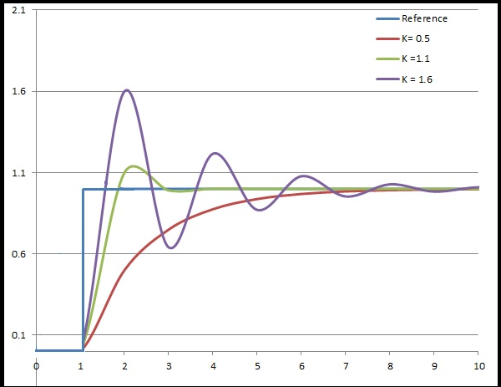
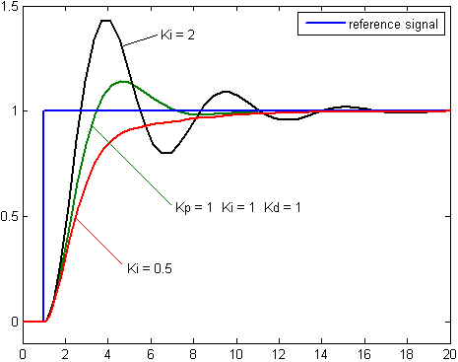
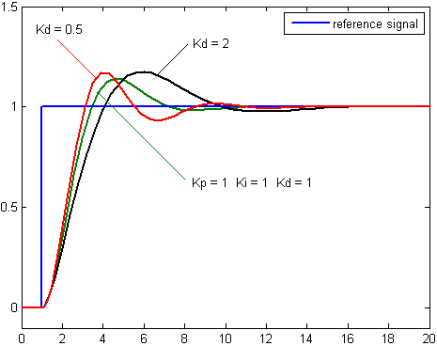
Arhitectura Sistemului
Algoritm de reglare PID
Proportional Integral Derivativ

Slide 37
Arhitectura Sistemului
Reglarea “Feedback” . Algoritmul simplificat (Softcom)

Slide 38
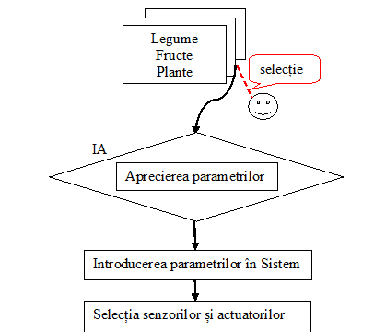
Arhitectura Sistemului
Algoritm IA de selecție și inițializări

Slide 39
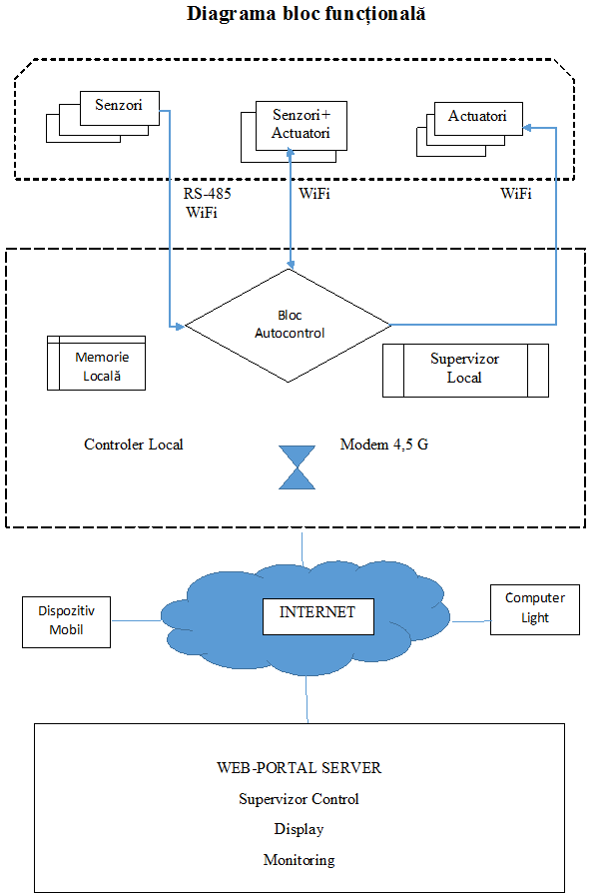
Arhitectura Sistemului

Slide 40
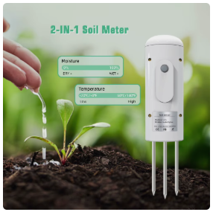
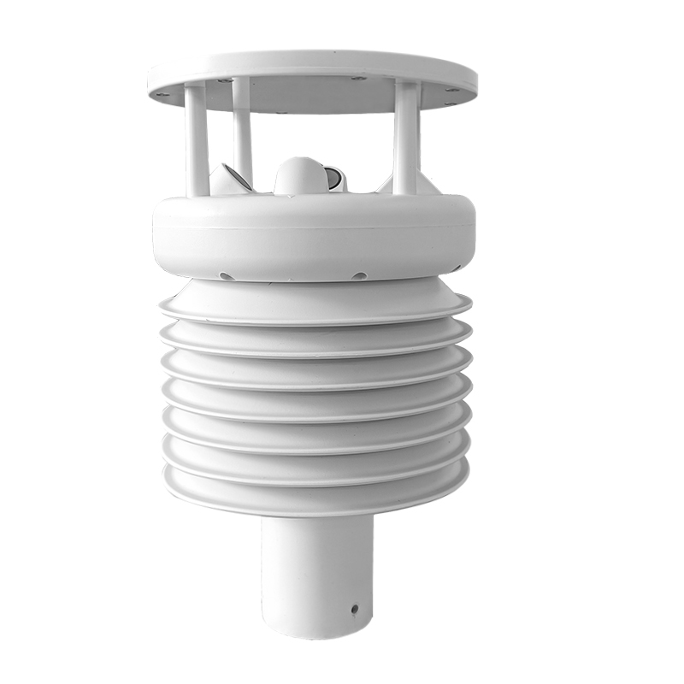
Componente de Sistem-Senzori
Senzor ultrasonor Aer (RS-485) Senzor Sol (WiFi)
vînt, temperatură, umiditate,presiune temperatură, umiditate

Slide 41
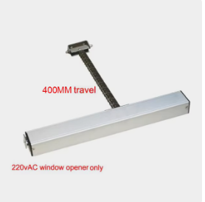
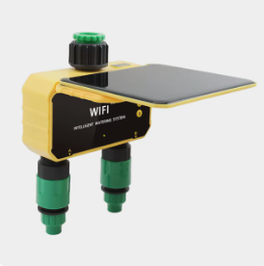
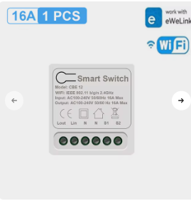
Componente de Sistem-Actuatori
Actuator de irigare 2 zone Swich WiFi Smart Deschizător WiFi de fereastră
Solar WiFi

Slide 42
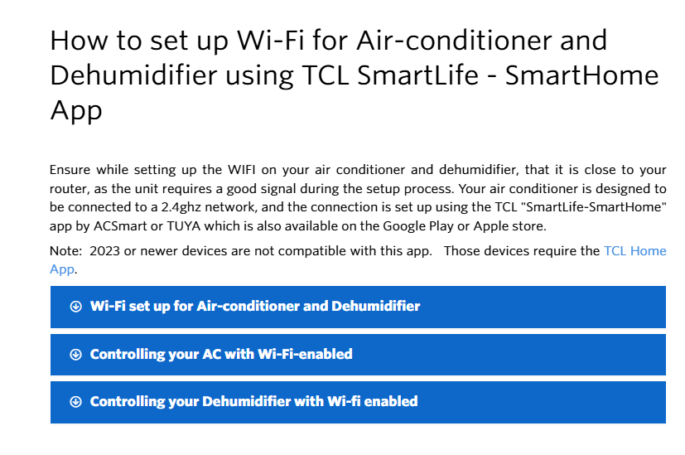
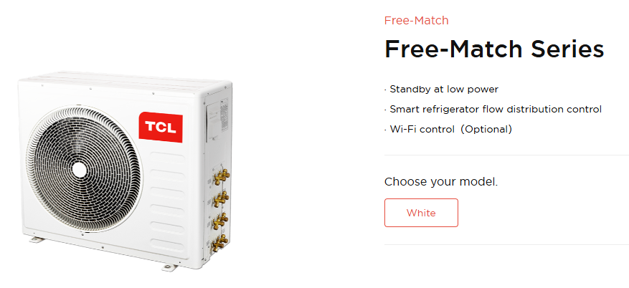
Componente de Sistem Senzori+Actuatori

Slide 43
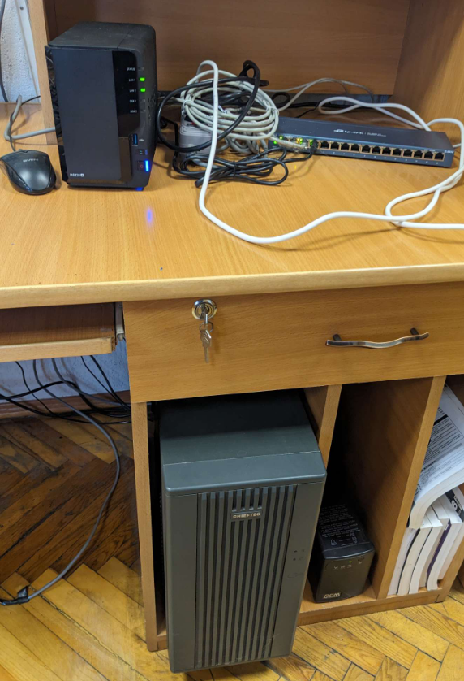
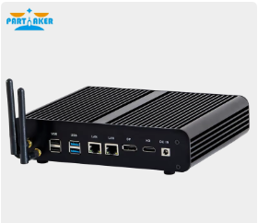
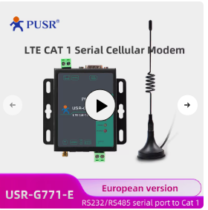
Componente de Sistem-Supervizor
Controler-computer industrial Modem celular 4G WEB-Portal Server+BackUp

Slide 44
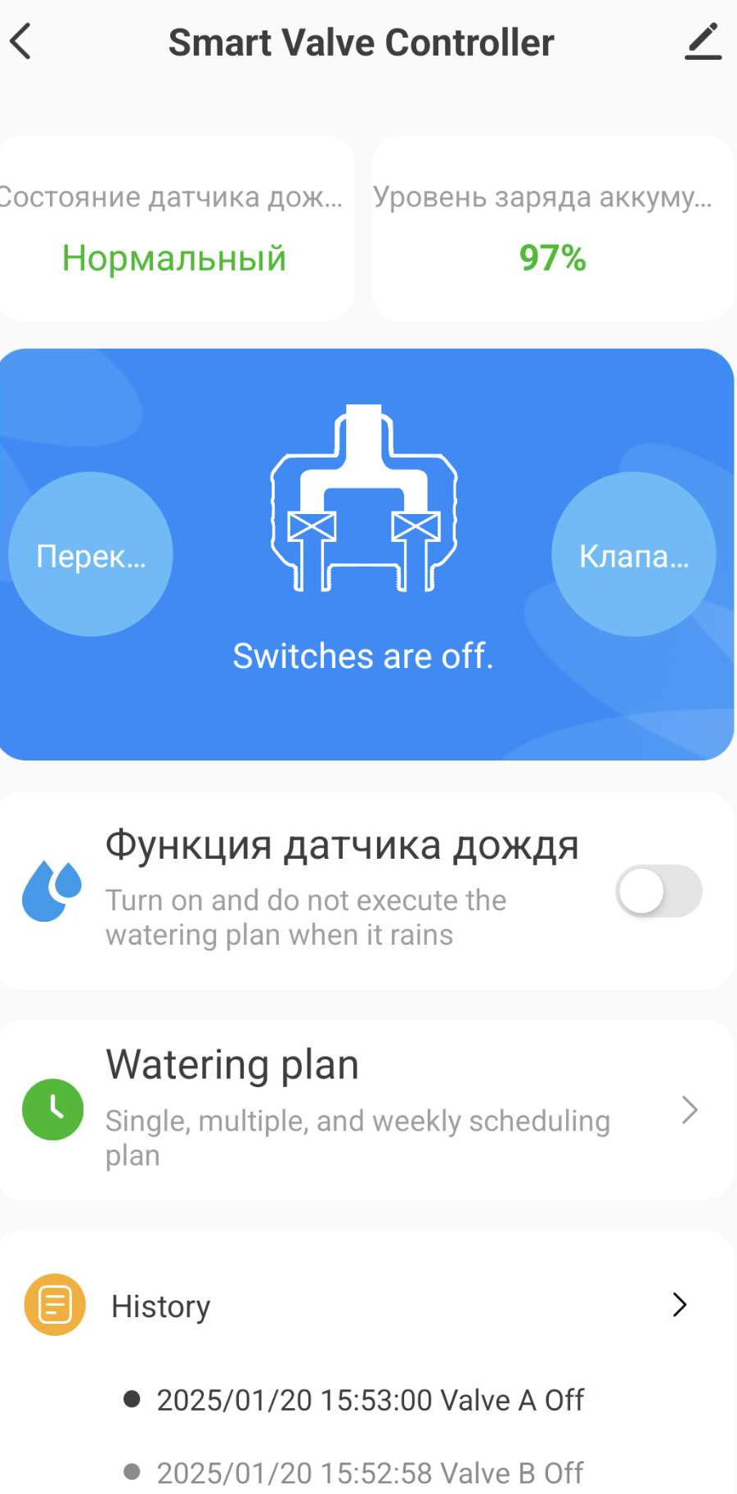
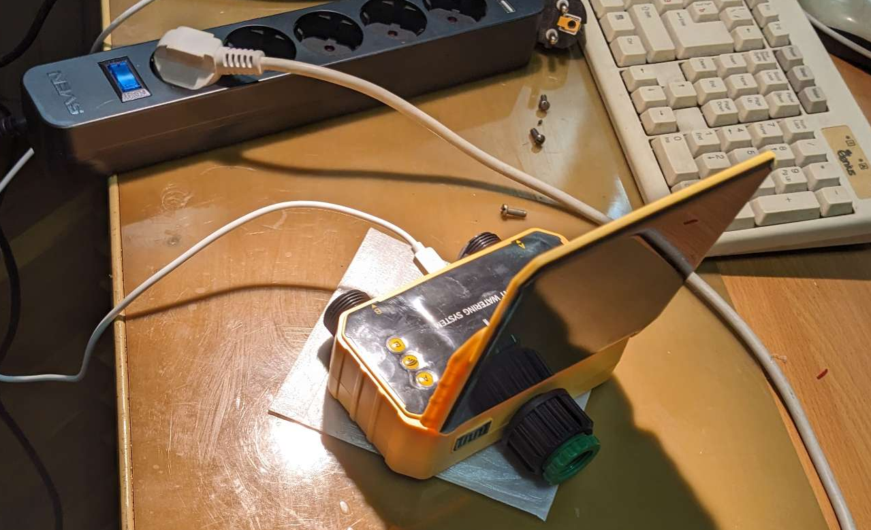
Testare prealabilă
Testarea inițială a Actuatorului smart de irigare 2 zone+solar

Slide 45
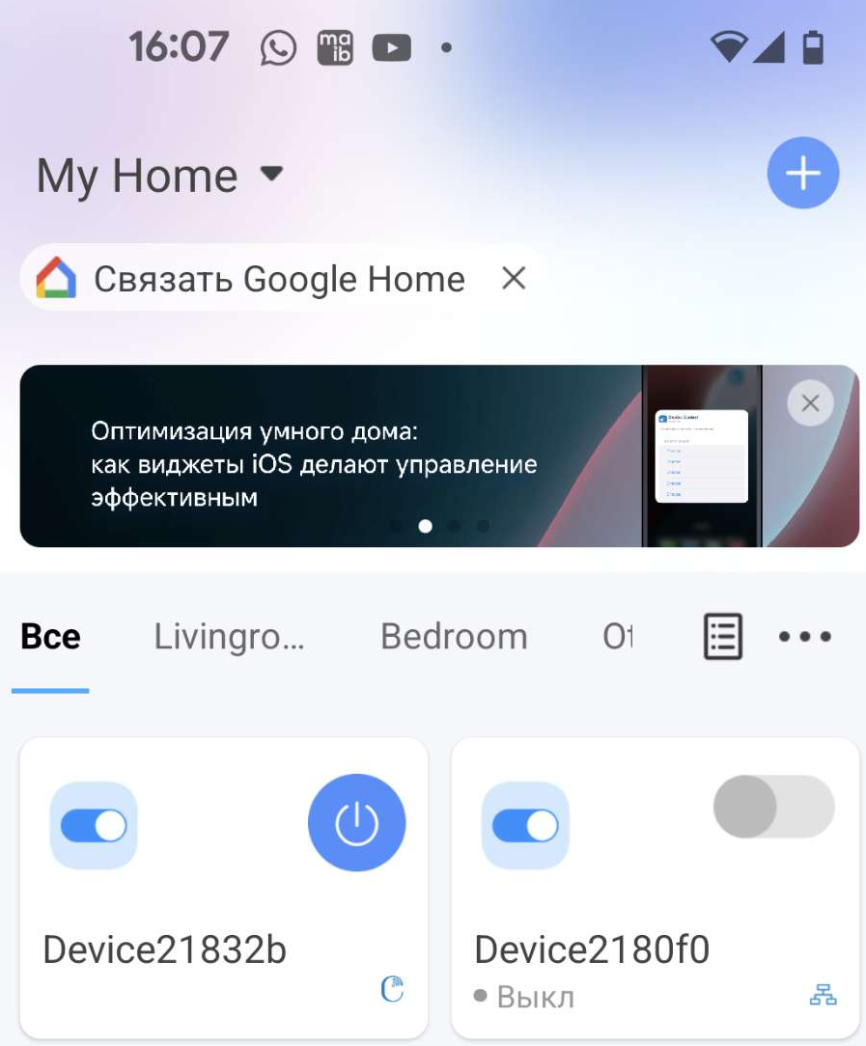
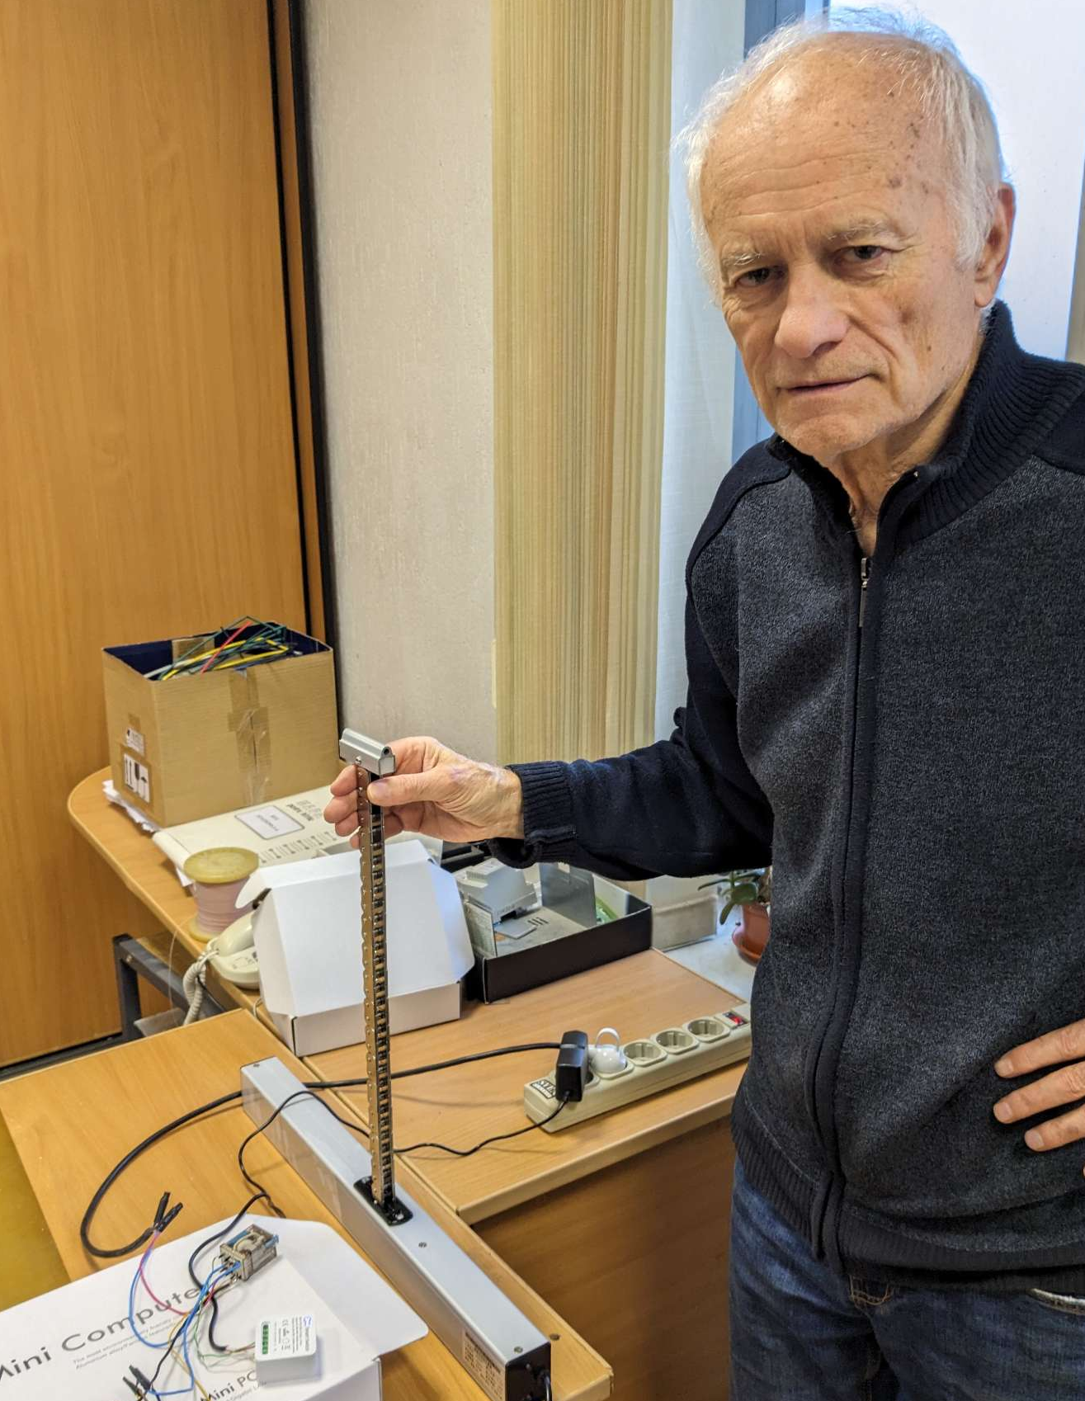
Testare prealabilă
Testarea inițială a Deschizătorului de fereastră prin WiFi

Slide 46
Concluzii generale
Dezvoltarea sistemelor automatizate pentru sere reprezintă o direcție strategică în agricultură, având potențialul de a crește eficiența, sustenabilitatea și rentabilitatea activităților agricole. Realizarea proiectului actual. Iată principalele perspective generale:
1. Automatizarea proceselor de bază
Monitorizarea condițiilor de mediu: Sisteme bazate pe senzori care măsoară temperatura, umiditatea, nivelurile de CO2 și intensitatea luminii. Acestea permit ajustări automate pentru optimizarea creșterii plantelor.
Controlul irigației și al fertilizării: Sisteme, care detectează nevoile de apă și nutrienți ale plantelor și le livrează în mod precis, minimizând risipa.
Reglarea temperaturii și ventilației: Automatizarea sistemelor de încălzire, răcire și ventilație pentru menținerea unor condiții ideale, indiferent de vremea exterioară.

Slide 47
Concluzii generale
2. Utilizarea inteligenței artificiale (AI) și a învățării automate (ML)
Predicția condițiilor optime: Analiza datelor istorice și curente pentru a anticipa necesitățile culturilor și a optimiza procesele în timp real.
Detectarea problemelor în timp real: Identificarea timpurie a dăunătorilor, bolilor sau stresului plantelor prin analiza imaginilor și a datelor de la senzori.
Optimizarea resurselor: Algoritmi care reduc consumul de energie și apă prin reglaj fin al parametrilor în funcție de prognoze și datele senzorilor.
Reglarea optimală a parametrilor de climat a serei:
Algoritmi de reglare cu feedback (PID).

Slide 48
Concluzii generale
În rezultatul elaborării proiectului a fost dezvoltată tehnologia și proiectată arhitectura Sistemului Automatizat a Serelor pe platforma SCADA-Inteligență Artificială.
Utilajul procurat împreună cu softul care va fi elaborat și cel existent va permite realizarea prototipului sistemului pe platforma SCADA a firmei Softcom, conform arhitecturii proiectate.
Realizarea proiectului va permite crearea unui sistem de reglare a serelor cu integrare completă și automatizare avansată.

Slide 49
Concluzii generale
Aspecte economice
Implementarea unui sistem avansat de automatizare într-o seră poate avea efecte economice semnificative, iar beneficiile principale pot fi grupate în câteva categorii:
1. Creșterea producției
Randament sporit: Automatizarea optimizează condițiile de mediu (temperatură, umiditate,
CO₂, lumină), ceea ce poate crește producția cu 20-50%, în funcție de cultură.
Culturi multiple pe an: Sistemele automate permit cicluri de producție mai scurte și mai eficiente.
2. Reducerea costurilor operaționale
Economie de muncă: Automatizarea reduce nevoia de forță de muncă manuală, scăzând costurile
asociate cu salariile și erorile umane.
Economie de resurse: Sistemele precise de irigare și fertilizare (fertirigare) pot reduce consumul
de apă și îngrășăminte cu 30-40%.

Slide 50
Concluzii generale
Aspecte economice
Exemplu calcul simplificat (seră de 1.000 m², tomate):
Producție inițială: 40 kg/m² → 40.000 kg/an.
Producție cu automatizare: 60 kg/m² → 60.000 kg/an.
Venit suplimentar: 20.000 kg × €1,5/kg (preț mediu) = €30.000/an.
Cost redus al muncii și resurselor: Economie de €10.000/an.
Efect total: €40.000/an beneficii suplimentare.
Implementarea automatizării poate duce la o creștere economică semnificativă, atât prin sporirea randamentului, cât și prin reducerea costurilor. Beneficiile devin evidente mai ales pe termen mediu și lung.

Slide 51
Concluzii generale
Aspecte economice
3. Creșterea calității produselor
Standardizare: Automatizarea menține condiții constante, rezultând în produse mai uniforme, mai atractive pentru piață și cu prețuri mai mari.
Reducerea pierderilor: Prin monitorizare constantă, bolile și dăunătorii sunt detectați mai repede, scăzând pierderile de recoltă.
4. Impact financiar estimat
Cost inițial: Investiția într-un sistem complet automatizat variază între €50-€150/m², în funcție de complexitate. Pentru o seră de 1.000 m², aceasta poate fi între €50.000 și €150.000.
Recuperarea investiției: În medie, investiția se poate recupera în 3-7 ani, în funcție de:
Creșterea producției;
Reducerea costurilor;
Prețurile de vânzare ale produselor.

Slide 52
Vă mulțumesc pentru atenție!

